Slide 1
MULTI-CUT REBAR
Advisor : Prof. K.C.Chang
Presenters : You-Ran Nai

Slide 2
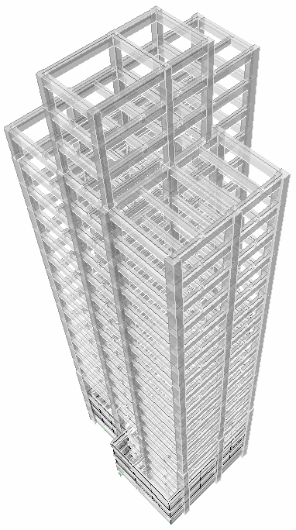
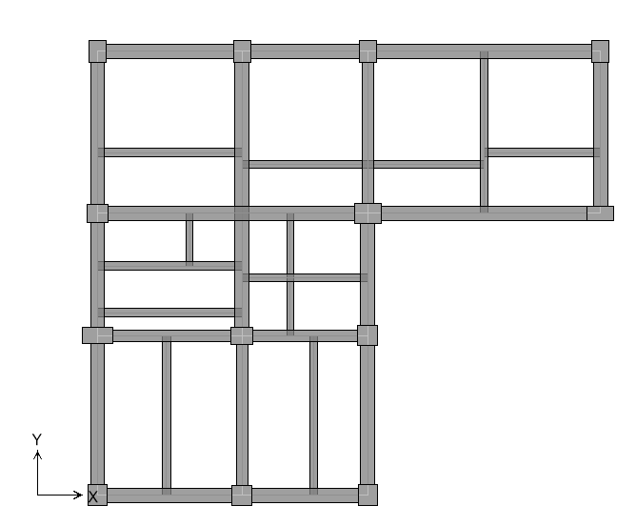
WHOLE BUILDING BEAMS
14F ONE BEAM FOR EXAMPLE

Slide 3
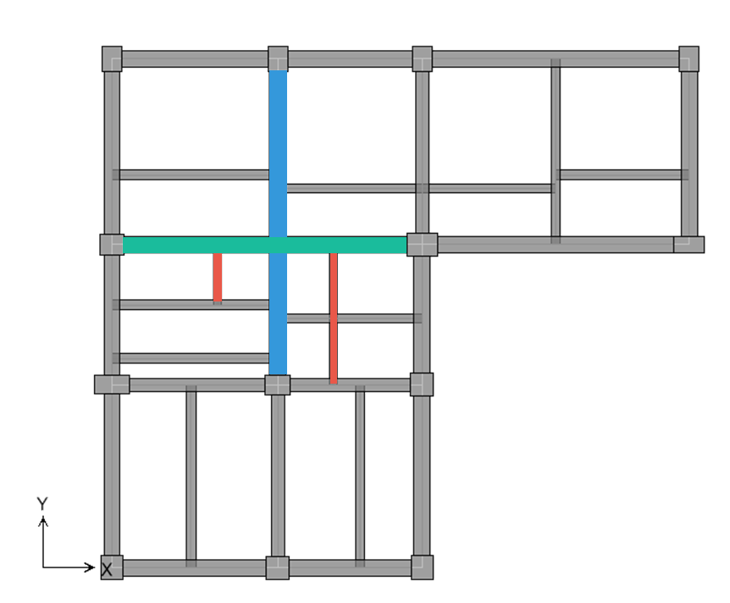
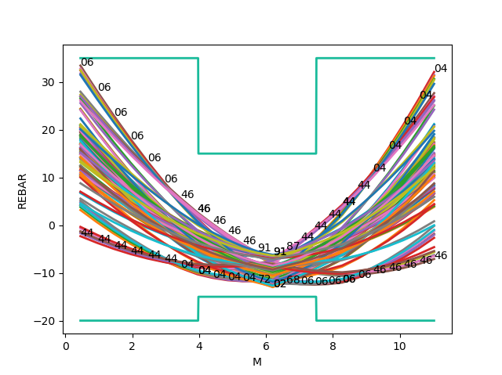
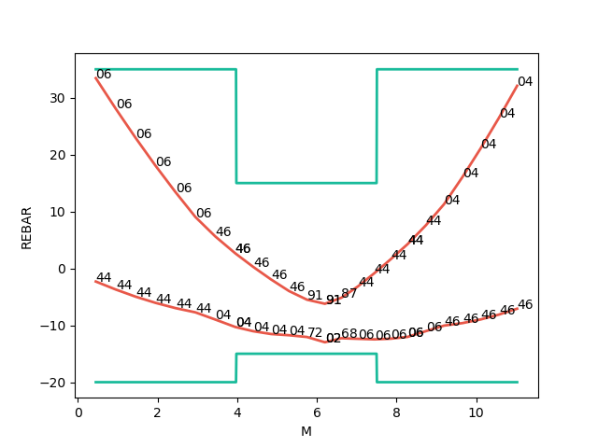
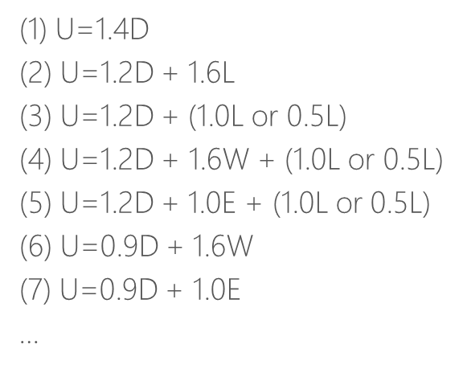
CATCH
CRITICAL DEMAND COMBO
CONSIDER
HUNDREDS OF COMBO DEMAND

Slide 4
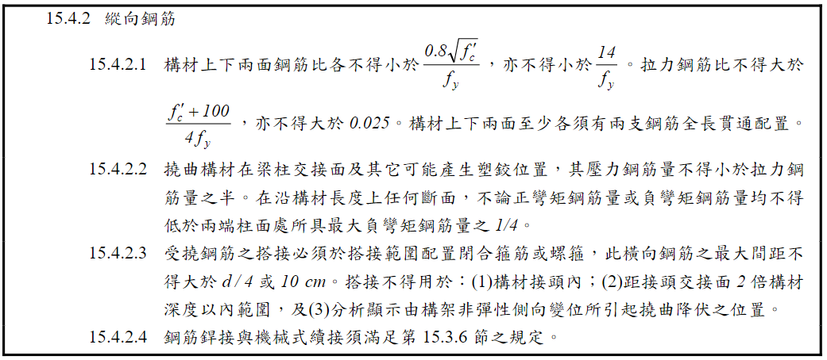
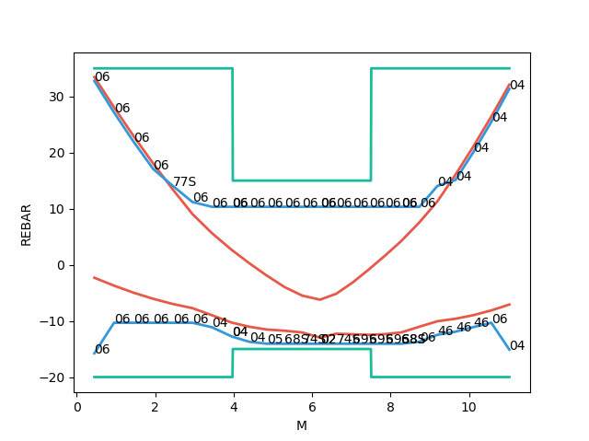
ADJUST PER SEISMIC REQUIREMENT

Slide 5
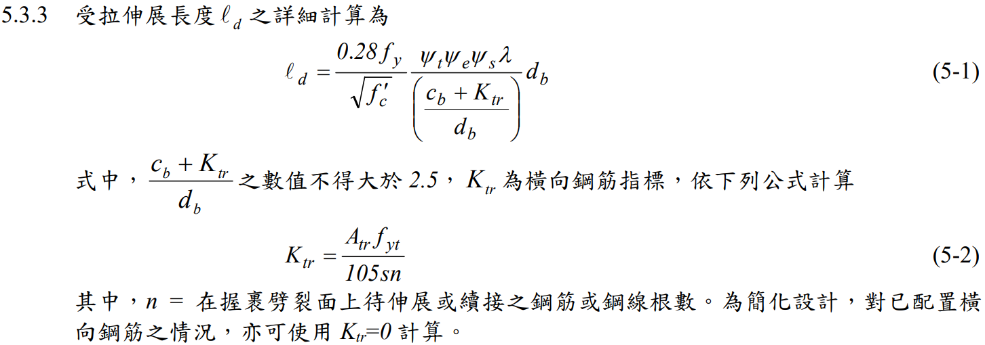
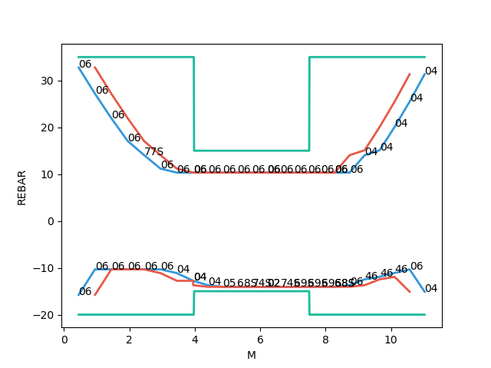
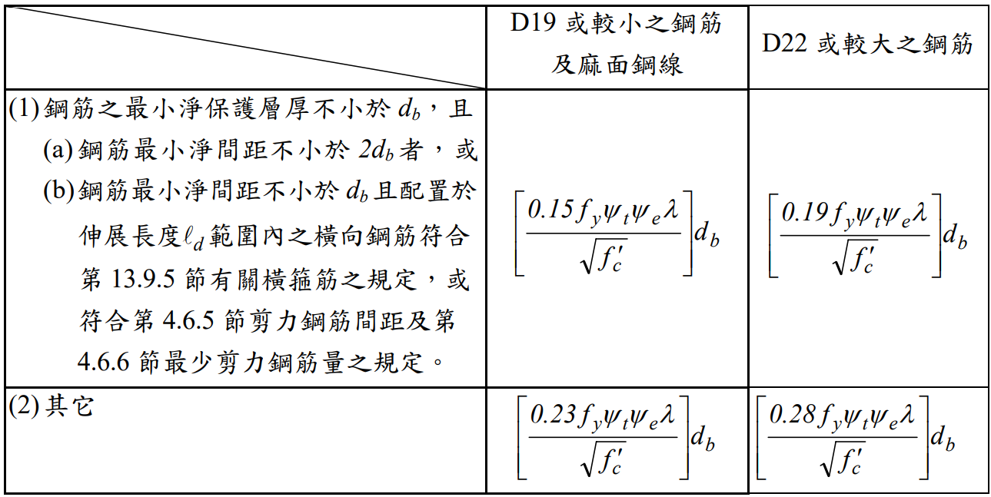
GENERAL DEVELOPMENT LENGTH EQUATION
DEVELOPMENT LENGTH
MIN
➔
SIMPLIFIED PROVISIONS
Beam width, cover, Fy, Fyt, Fc’,
Rebar‘s Db, Stirrup’s Db,
Spacing, rebar number

Slide 6
BEFORE
AFTER

Slide 7
BEFORE
AFTER
主筋
 | 左端 | 中央 | 右端
上層 第一排 | 6-#10 | 6-#10 | 6-#10
上層 第二排 | 2-#10 | 0 | 3-#10
上層 第一排 | 0 | 0 | 0
上層 第二排 | 6-#8 | 5-#8 | 7-#8
主筋 |  |  |  | 長度
 | 左端 | 中央 | 右端 | 左端 | 中央 | 右端
上層 第一排 | 6-#10 | 5-#10 | 6-#10 | 33% | 29% | 38%
上層 第二排 | 2-#10 | 0 | 3-#10
上層 第一排 | 0 | 0 | 0 | 19% | 57% | 24%
上層 第二排 | 6-#8 | 5-#8 | 7-#8
98%
90%
93%
94%
67%
86%

Slide 8
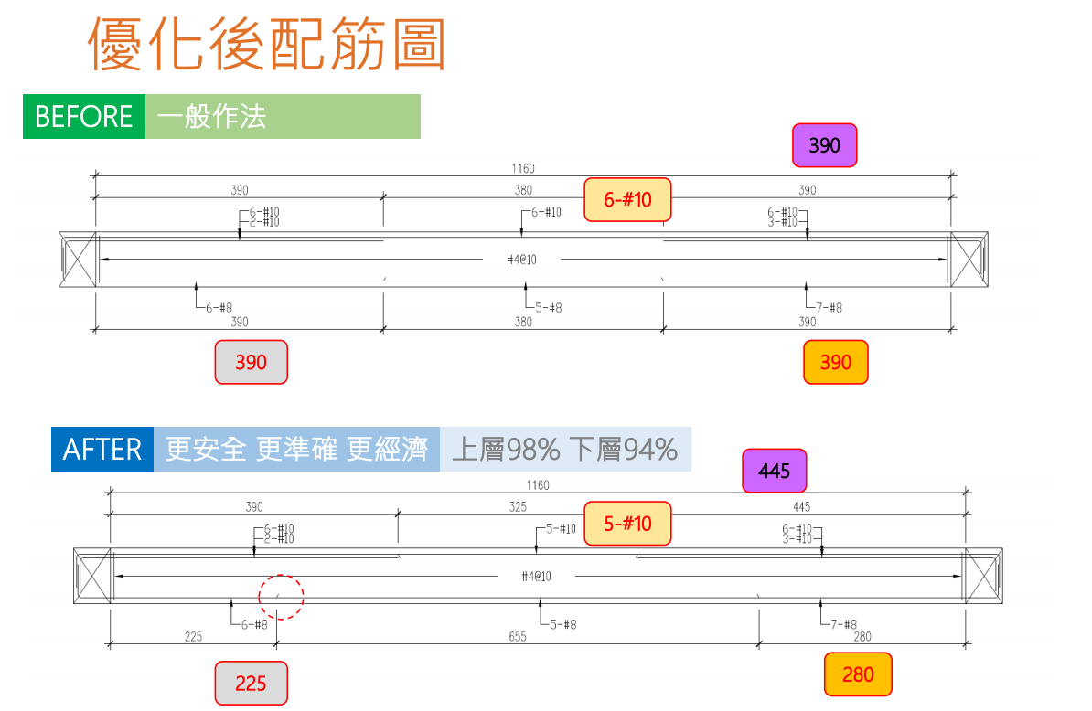
RCAD

Slide 9
